Slide 1
Муниципальное бюджетное дошкольное образовательное учреждение Чановский детский сад № 4 Чановского района Новосибирской области
«Мастер-класс»
Тема: «Артикуляционная гимнастика с элементами биоэнергопластики, как эффективное средство коррекции речевых нарушений у детей дошкольного возраста»
Подготовила: учитель-логопед
Осинцева Нина Александровна

Slide 2
Цель проведения мастер-класса: знакомство педагогов с методом биоэнергопластики, как эффективным средством коррекции речевых нарушений у детей дошкольного возраста.
Оборудование:
красные варежки на руку в виде язычка и зеркала на каждого участника мастер-класса.

Slide 3
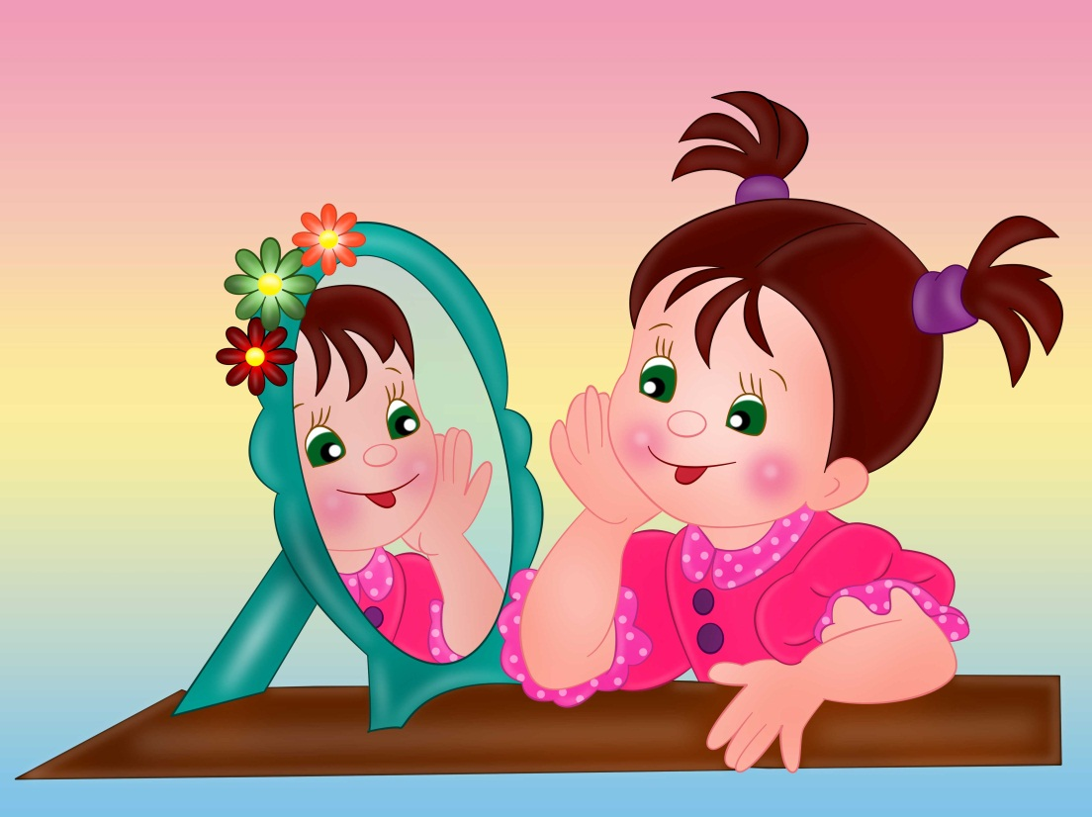
«Биоэнергопластика» - это сочетание плавных движений кисти руки с движениями органов артикуляционного аппарата.

Slide 4
Общие рекомендации по выполнению артикуляционной гимнастики с элементами биоэнергопластики:
Учитывать индивидуальные особенности детей;
Подключать руку ребёнка только при полном освоении артикуляционного упражнения и выполнении его без ошибок;
Следить за тем, чтобы кисть ребенка не напрягалась, движения были плавными и раскрепощенными;
Соблюдать синхронность и точность действий речевых органов и кисти руки.

Slide 5
Этапы работы:
Обследование строения и подвижности органов артикуляции детей.
Знакомство с артикуляционными упражнениями, отработка их перед зеркалом. Рука в упражнение не вовлекается.
Выполнение артикуляционной гимнастики перед зеркалом, педагог сопровождает упражнения движениями своей руки, рука ребенка в упражнения не вовлекается.
Совместное выполнение артикуляционной гимнастики педагогом и ребенком с включением ведущей руки ребенка.
Упражнения выполняются без зеркала, но со зрительной опорой на движения руки педагога.
Самостоятельное выполнение ребенком артикуляционной гимнастики с биоэнергопластикой без зрительной опоры.

Slide 6
СКАЗКА О ЯЗЫЧКЕ «ВЕСЕЛАЯ ПРОГУЛКА»

Slide 7
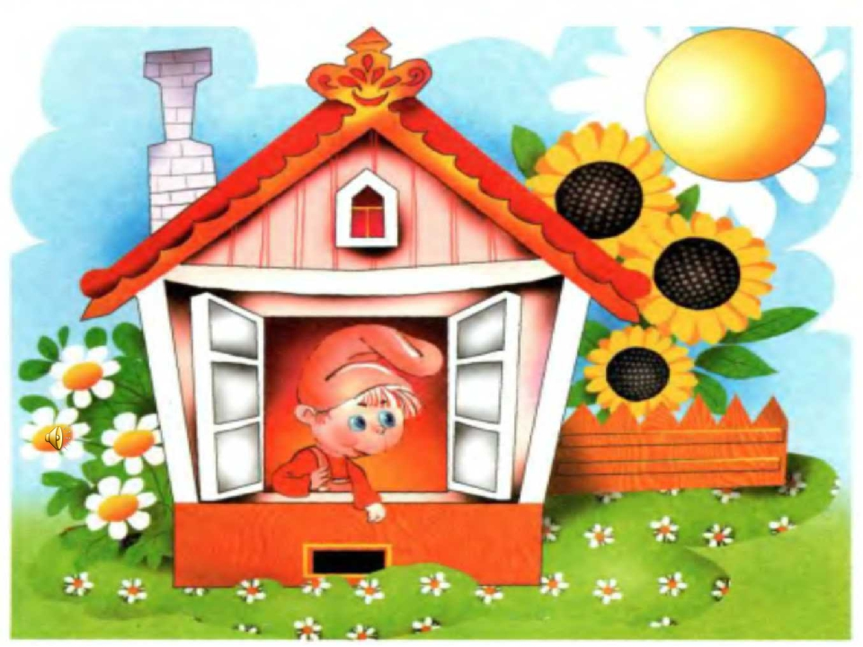
«Окно» Описание упражнения: улыбнуться, открыть рот; высунуть язык, тянуться язычком то к левому углу рта, то к правому, затем поднять его вверх и опустить вниз.
Описание движений кисти и пальцев руки:
кисть руки находится горизонтально, ладонью вниз, пальцы выпрямлены и сомкнуты. По команде поворачивать кисть влево-вправо, поднимать пальчики вверх, опускать вниз, вслед за язычком.

Slide 8
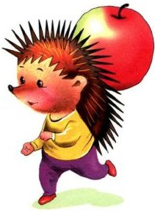
«Ёжик» Описание упражнения: совершать круговые движения языком между губами и зубами то в одну, то в другую сторону. Рот при этом закрыт.
Описание движений кисти и пальцев руки: кисть руки находится горизонтально, ладонью вниз, пальцы выпрямлены и сомкнуты, совершать круговые движения кистью вслед за язычком.

Slide 9
«Футбол» Описание упражнения: рот закрыт, кончик языка с напряжением упирается то в одну, то в другую щеку.
Описание движений кисти и пальцев руки:
кисть руки находится горизонтально, ладонью вниз, пальцы выпрямлены и сомкнуты, поворачивать кисть влево-вправо вслед за язычком.

Slide 10
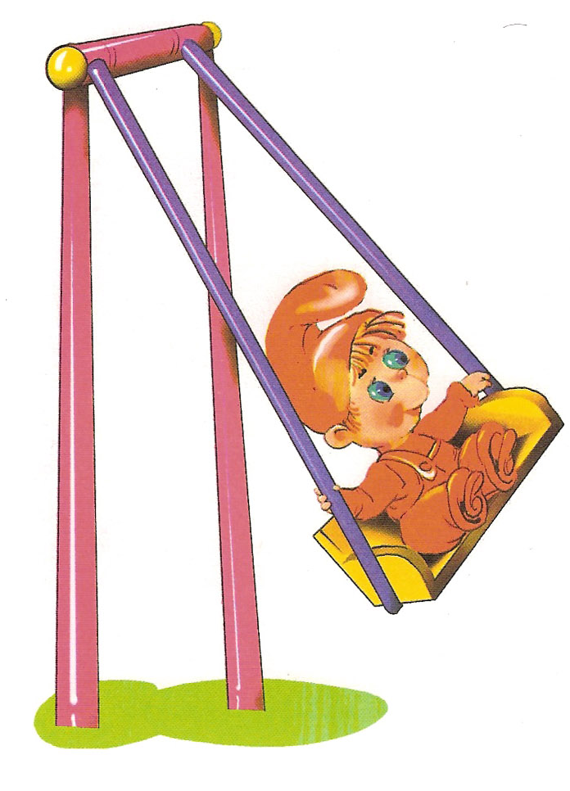
«Качели» Описание упражнения: улыбнуться, открыть широко рот, на счет «раз» - опустить кончик языка за нижние зубы, на счет «два» - поднять язык за верхние зубы. Повторить 4-5 раз.
Описание движений кисти и пальцев руки:
кисть руки находится горизонтально, ладонью вниз, пальцы выпрямлены и сомкнуты. По команде поднимать пальчики вверх и опускать вниз «вверх-вниз».

Slide 11
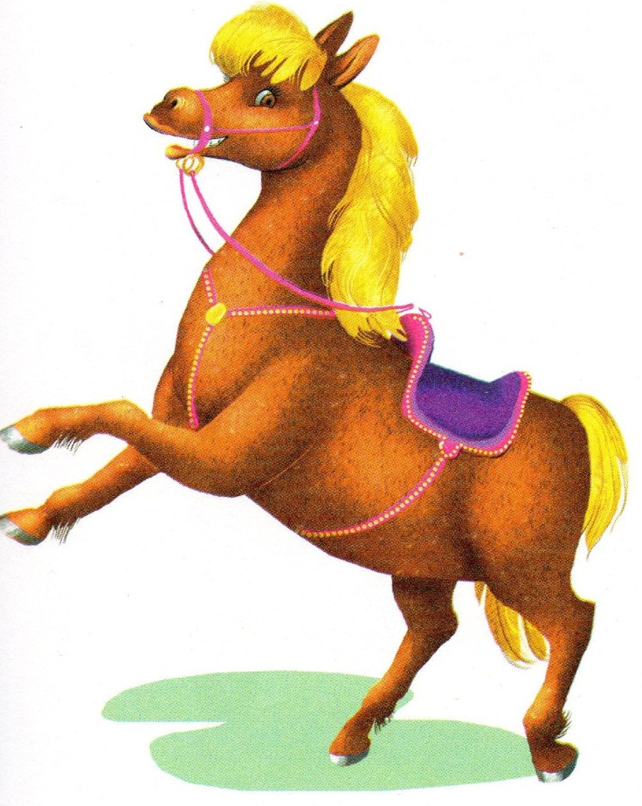
«Лошадка» Описание упражнения: улыбнуться, широко открыть рот, щелкать языком громко и энергично. Стараться, чтобы нижняя челюсть была неподвижна и «прыгал» только язычок.
Описание движений кисти и пальцев руки:
кисть руки лежит ладонью на столе, при щелчке язычка стучать ладонью по столу.

Slide 12
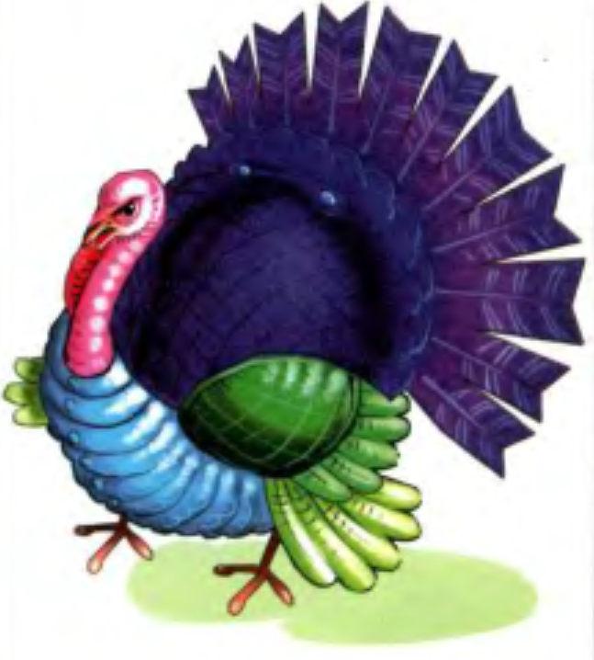
«Индюк» Описание упражнения: улыбнуться, открыть рот, язык поднять к верхней губе и загнуть вверх, двигать языком по верхней губе вперед-назад, произнося: «бл-бл-бл».
Описание движений кисти и пальцев руки:
кисть руки находится горизонтально ладонью вниз, пальцы выпрямлены и сомкнуты, кисть руки с сомкнутыми пальцами поднять вверх и немного выгнуть, затем опустить.

Slide 13
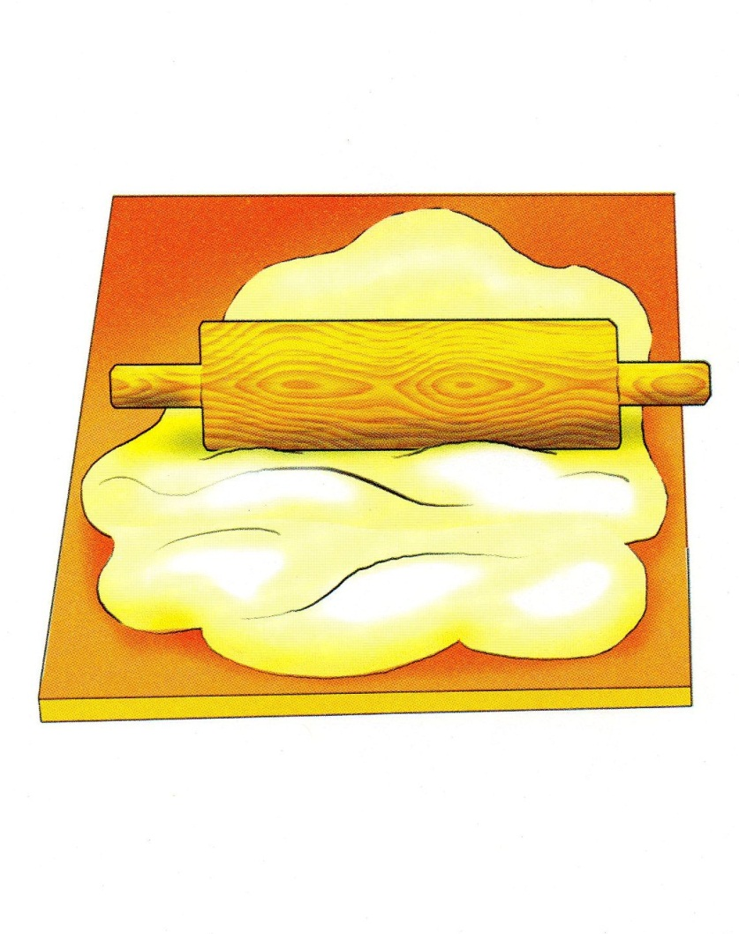
«Месим тесто» Описание упражнения: улыбнуться, открыть рот, покусать язык зубами - та-та-та.; пошлепать язык губами - пя-пя-пя.
Описание движений кисти и пальцев руки: кисть руки находится вертикально, пальцы выпрямлены и сомкнуты. Сжимать пальцы в кулак и разжимать.

Slide 14
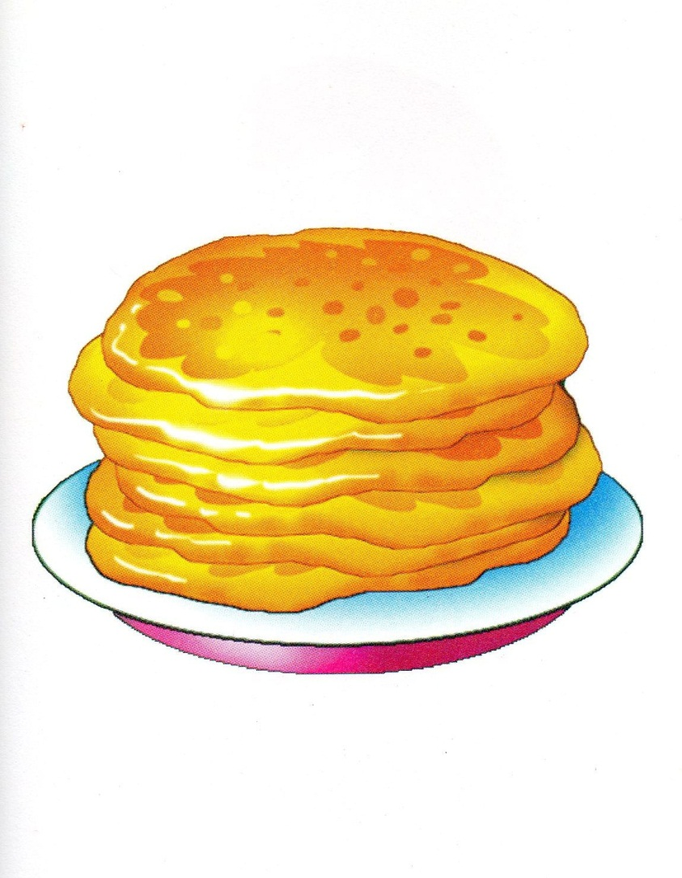
«Блинчик» Описание упражнения: улыбнуться, открыть рот, положить широкий язык на нижнюю губу и удерживать его неподвижно под счет взрослого до 5 -10.
Описание движений кисти и пальцев руки: кисть руки находится горизонтально, ладонью вверх. Пальцы выпрямлены и сомкнуты. Удерживать в таком положении под счет от 1 до 5-10.

Slide 15
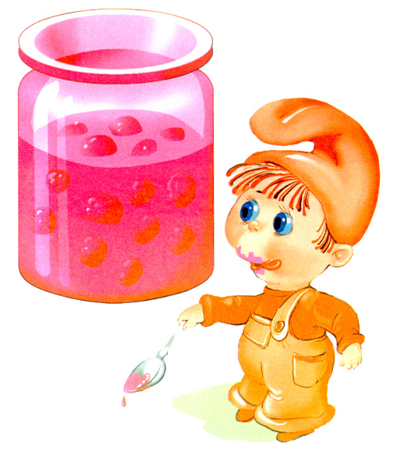
«Вкусное варенье» Описание упражнения: улыбнуться, открыть рот, облизать языком верхнюю, а затем нижнюю губу по кругу. Выполнить в одну, а затем в другую сторону.
Описание движений кисти и пальцев руки:
кисть руки находится горизонтально, ладонью вниз, пальцы выпрямлены и сомкнуты, совершать круговые движения кистью вслед за язычком

Slide 16
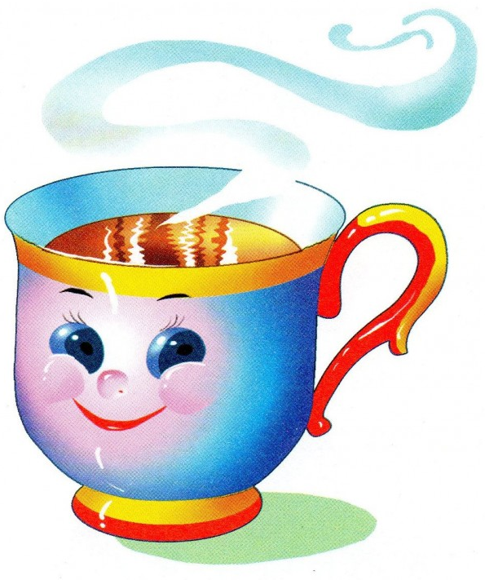
«Чашечка» Описание упражнения: улыбнуться, открыть рот, высунуть язык, боковые края и кончик языка поднять кверху.
Описание движений кисти и пальцев руки:
кисть руки находится горизонтально, ладонью вверх, пальцы сомкнуты и слегка согнуты в нижних фалангах.

Slide 17
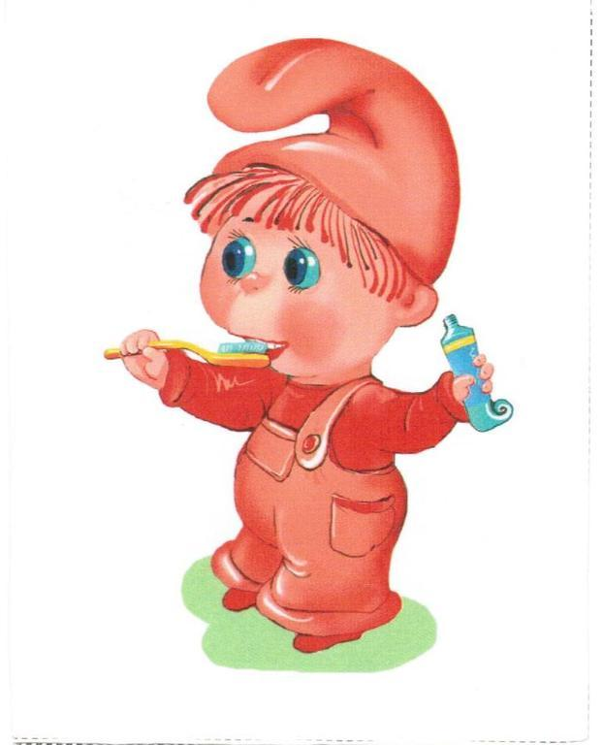
«Чистим зубки» Описание упражнения: улыбнуться, открыть рот, кончиком языка почистить за нижними зубами (влево-вправо), затем за верхними зубами.
Описание движений кисти и пальцев руки:
кисть руки находится горизонтально, ладонью вниз, пальцы выпрямлены и сомкнуты. По команде поднять пальчики вверх и совершать движения влево-вправо, затем опустить вниз и совершать движения влево-вправо.

Slide 18
Спасибо
за внимание!
Удачи!

